Slide 1


Etapas
eaglenest8@hotmail.com

Slide 2




eaglenest8@hotmail.com
Etapas
____________________

Slide 3


Infancia

Slide 4


Donde la vida comienza
dando luz a los hogares
y esparciendo bienestares…

Slide 5


Donde todo es la ternura
y el sol radiante que augura
lo mejor de la existencia.

Slide 6


Niñez
Infancia

Slide 7

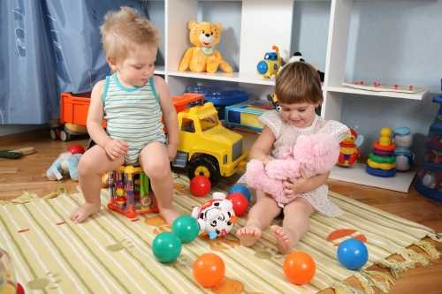
La mas bella etapa
donde la fantasía escapa
lejos de preocupaciones…

Slide 8


Donde los juegos son leccion
de preparación para la vida…
… donde el Yo se anida…

Slide 9

Donde nuevos horizontes
son ensueños atrayentes
de gustos y admiración…

Slide 10


Adolecencia
Infancia
Niñez

Slide 11


Donde inicia la formación
que se convertirá en la acción
de la existencia…

Slide 12

La cual anidará la esencia
para forjar el camino
de nuestro destino…

Slide 13

Donde se percibe un mundo
de magia… que en lo profundo
marcará nuestros andares.…

Slide 14
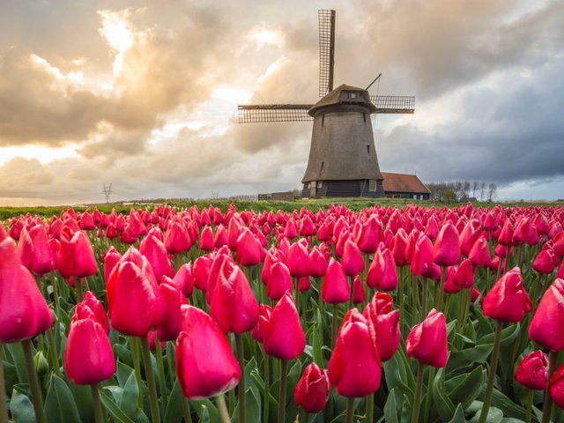

Juventud
Infancia
Niñez
Adolecencia

Slide 15
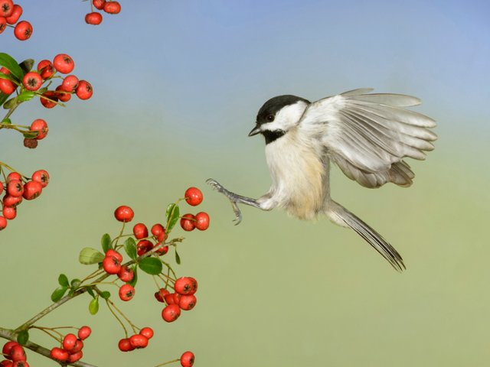
Entonces, hay que elegir
Las metas por descubrir…
Aquello que nos atraé…

Slide 16

Un iman tan poderoso
que nos muestra lo grandioso
de lo que será la vida,

Slide 17
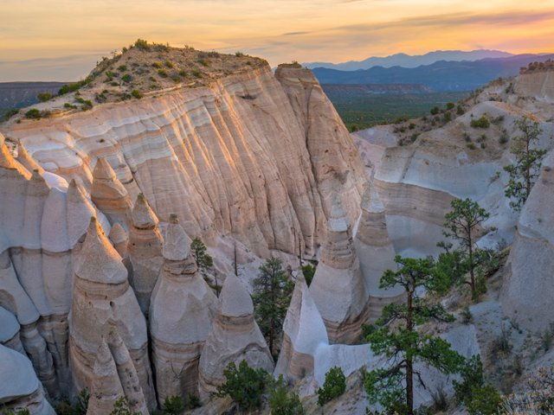
Una vista hacia el futuro
donde no hay nada seguro…
donde queremos lriunfar

Slide 18


Madurez
Infancia
Niñez
Adolecencia
Juventud

Slide 19

Donde el sueño es realidad
poniendo vitalidad
por alcanzar nuestra meta…

Slide 20

Donde el fragor nos somete
a las acciones mas duras
para las eras futuras.

Slide 21

Donde a diario navegamos
Y experiencia acumulamos
Al corregir los errores

Slide 22


3ª Edad
Infancia
Niñez
Adolecencia
Juventud
Madurez

Slide 23

Es la paz de haber logrado
todo lo que se a anhelado…
en un mundo cotidiano…

Slide 24

Donde no hay esfuerzo vano…
disfrutando lo obtenido
del camino recorrido.

Slide 25
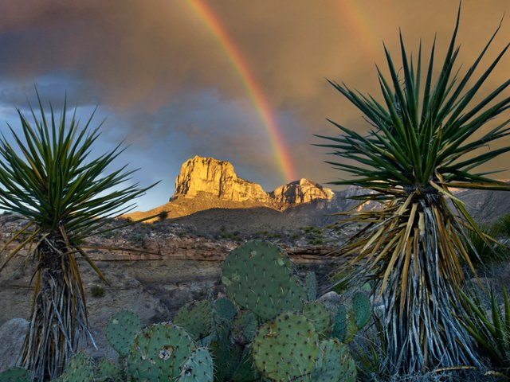
En lugar de lozanias
ahora hay sabidurías
Paz y tranquilidad….

Slide 26

Vejez
Infancia
Niñez
Adolecencia
Juventud
Madurez
3ª Edad

Slide 27

El invierno ha llegado…
el estío se ha marchado
y la fuerza ya no existe…

Slide 28

Ahora todo es rutinario
donde no existe un horario
que nos lleve de la mano…

Slide 29
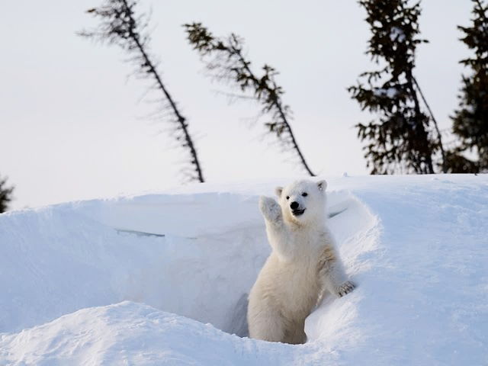
Solo queda la quietud…
se fugó la juventud
que vive en nuestro recuerdo…

Slide 30
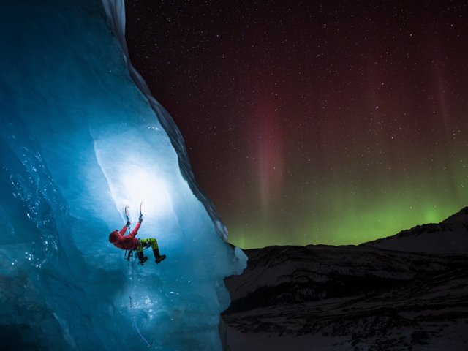

Infancia
Niñez
Adolecencia
Juventud
Madurez
3ª Edad
Vejez

Slide 31


Imagenes y texto :
De la red
Música:
Etapas medley
Interprete:
Varios Artistas
Edición:
Eaglenest
Duración :
10 minutos
21 segundos
Chao
Auf wiedersehen
Au revoir
Hasta la vista
Pasenla Bien
___________________
eaglenest8@hotmail.com

Slide 32







12:00
¿Te ha gustado?
Puedes ver más entrando
Aquí
Además puedes recibir powerpoints en tu correo electrónico suscribiéndote aquí:

